Slide 1
Системы счисления
Учебная презентация по информатике,
Боженко Л.В.,
учитель информатики МБОУ СОШ №128 г.о. Самары

Slide 2
Что такое система счисления?
Система счисления – это совокупность правил записи чисел с помощью определенного набора символов.
Для записи чисел могут использоваться не только цифры, но и буквы.

Slide 3
Что такое система счисления?
Системы счисления
позиционные
непозиционные
Значение каждой цифры числа зависит от того, в каком месте (позиции или разряде) цифра записана
Цифры не изменяют своего значения при изменении их расположения в числе
Десятичная СС
Римская СС

Slide 4
Не позиционные системы счисления
Римская система счисления
Является непозиционной, т.к. каждый символ обозначает всегда одно и тоже число;
Цифры обозначаются латинскими буквами:
I, V, X, L, C, D, M
(1, 5, 10, 50, 100, 500, 1000)
Например: XXX – 30; XLI - 41

Slide 5
Позиционные системы счисления
Основание ПСС – это количество цифр, используемое
для представления чисел;
Алфавит – набор символов, используемый для
обозначения цифр.
Значение цифры зависит от ее позиции, т.е. одна и та же цифра соответствует разным значениям в зависимости от того, в какой позиции числа она стоит;
Например: 888: 800; 80; 8
Любое позиционное число можно представить в виде суммы степеней основания системы.

Slide 6
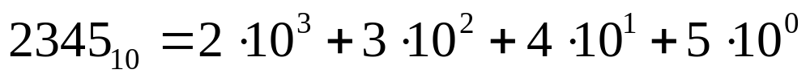
Позиционные системы счисления
Десятичная СС
Основание системы – число 10;
Алфавит (10 цифр): 0, 1, 2, 3, 4, 5, 6, 7, 8, 9;
Любое десятичное число можно представить в виде суммы степеней числа 10 – основания системы;

Slide 7
Позиционные системы счисления
Двоичная СС
Основание системы – 2;
Алфавит (2 цифры): 0; 1;
Любое двоичное число можно представить в виде суммы степеней числа 2 – основания системы;

Slide 8
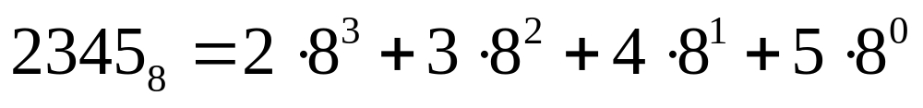
Позиционные системы счисления
Восьмеричная СС
Основание системы –
Алфавит ( цифр):
Любое восьмеричное число можно представить в виде суммы степеней числа
– основания системы;
8
8
0, 1, 2, 3, 4, 5, 6, 7
8

Slide 9
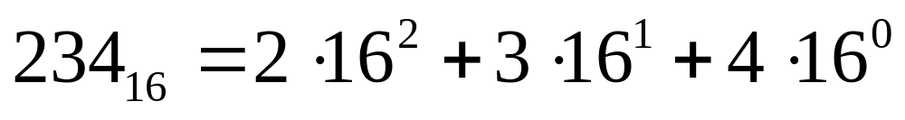
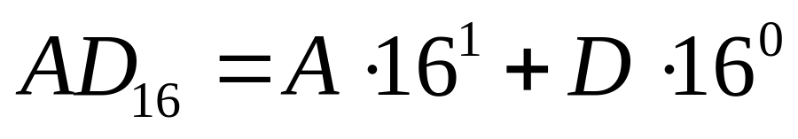
Позиционные системы счисления
Шестнадцатеричная СС
Основание системы –
Алфавит ( цифр):
Любое шестнадцатеричное число можно представить в виде суммы степеней числа
– основания системы;
16
16
0, 1 ,2, 3, 4, 5, 6, 7, 8, 9, A, B, C, D, E, F
16

Slide 10
1. Перевод чисел из любой системы счисления в десятичную.
Для перехода из любой системы счисления в десятичную необходимо число представить в виде суммы степеней основания системы счисления и найти его десятичное значение.

Slide 11
Перевод чисел из двоичной системы счисления в десятичную.
Для перехода из двоичной системы счисления в десятичную необходимо двоичное число представить в виде суммы степеней двойки и найти его десятичное значение.
Пример:
11101₂ =
1*2 ⁴ +
1*2 ³+
1*2 ² +
0*2 ¹ +
1*2 ⁰ =
= 16 +
8 +
4 +
0 +
1 =
29₁₀

Slide 12
Перевод двоичных чисел в десятичную систему ?₂→?₁₀
Примеры:
10₂ =
1*2 ¹ +
0*2 ⁰ =
2 +
0 =
2₁₀
100₂ =
2 ² = 4
1000₂ =
2 ³ = 8
10000₂ =
2 ⁴ = 16
10111₂ =
2 ⁴ +
2 ² +
2 ¹ +
2 ⁰ =
= 16 +
4 +
2 +
1 =
23₁₀

Slide 13
Задание № 1:
?₂→?₁₀
Двоичные числа
1011001,
11110,
11011011 перевести в десятичную систему.
проверка

Slide 14
2. Перевод чисел из десятичной системы счисления в любую другую
Разделить десятичное число на основание системы счисления. Получится частное и остаток.
Выполнять деление до тех пор, пока последнее частное не станет меньше основания новой системы счисления.
Записать последнее частное и все остатки в обратном порядке. Полученное число и будет двоичной записью исходного десятичного числа.

Slide 15
2. Перевод чисел из десятичной системы счисления в двоичною.
Разделить десятичное число на 2. Получится частное и остаток.
Частное опять разделить на 2. Получится частное и остаток.
Выполнять деление до тех пор, пока последнее частное не станет меньшим 2.
Записать последнее частное и все остатки в обратном порядке. Полученное число и будет двоичной записью исходного десятичного числа.

Slide 16
Перевод ?₁₀ →?₂
Примеры:
27
2
1
13
2
1
6
2
0
3
2
1
1
27₁₀ =
2

Slide 17
Задание № 2:
?₁₀ →?₂
Для десятичных чисел
341; 125; 1024
выполни перевод в двоичную систему счисления.
проверка

Slide 18
Восьмеричная СС
Основание системы – 8;
Содержит 8 цифр: 0; 1; 2; 3; 4; 5; 6; 7;
Любое восьмеричное число можно представить в виде суммы степеней числа 8 – основания системы;
Примеры восьмеричных чисел: 2105; 73461;

Slide 19
Правило перевода из десятичной системы счисления в восьмеричную
Разделить десятичное число на 8. Получится частное и остаток.
Частное опять разделить на 8. Получится частное и остаток.
Выполнять деление до тех пор, пока последнее частное не станет меньшим 8.
Записать последнее частное и все остатки в обратном порядке. Полученное число и будет восьмеричной записью исходного десятичного числа.

Slide 20
Перевод ?₁₀ →?₈
132
8
4
16
8
0
2
132₁₀ =
₈

Slide 21
Задание № 3:
?₁₀ →?₈
Десятичные числа
421, 5473, 1061
перевести в восьмеричную систему.
проверка

Slide 22
Правило перехода из восьмеричной системы счисления в десятичную.
Для перехода из восьмеричной системы счисления в десятичную необходимо восьмеричное число представить в виде суммы степеней восьмерки и найти ее десятичное значение.
215₈ =
2*8² +
1*8¹+
5*8⁰ =
= 128 +
8 +
5 =
141₁₀

Slide 23
Задание № 4:
?₈→?₁₀
Восьмеричные числа
41, 520, 306
перевести в десятичную систему.
проверка

Slide 24
Шестнадцатеричная СС
Основание системы – 16;
Содержит 16 цифр: от 0 до 9; A; B; C; D; E; F;
Любое шестнадцатеричное число можно представить в виде суммы степеней числа 16 – основания системы;
Примеры шестнадцатеричных чисел: 21AF3; B09D;

Slide 25
Правило перехода из десятичной системы счисления в шестнадцатеричную
Разделить десятичное число на 16. Получится частное и остаток.
Частное опять разделить на 16. Получится частное и остаток.
Выполнять деление до тех пор, пока последнее частное не станет меньшим 16.
Записать последнее частное и все остатки в обратном порядке. Полученное число и будет шестнадцатеричной записью исходного десятичного числа.

Slide 26
Примеры:
?₁₀→?₁₆
335
16
1
5
20
16
4
1
335₁₀ =
F
₁₆

Slide 27
Задание № 5:
?₁₀→?₁₆
Десятичные числа
512, 302, 2045
перевести в шестнадцатеричную систему.
проверка

Slide 28
Правило перехода из шестнадцатеричной системы счисления в десятичную.
Для перехода из шестнадцатеричной системы счисления в десятичную необходимо шестнадцатеричное число представить в виде суммы степеней шестнадцати и найти ее десятичное значение.
A14₁₆ =
10*16² +
1*16¹ +
4*16⁰ =
= 10*256 +
16 +
4 =
2580₁₀

Slide 29
Задание № 6:
?₁₆→?₁₀
Шестнадцатеричные числа
B5, A28, CD
перевести в десятичную систему.
проверка

Slide 30




Связь систем счисления
10-ая | 2-ая | 8-ая | 16-ая
0 | 0 | 0 | 0
1 | 1 | 1 | 1
2 | 0010 | 2 | 2
3 | 0011 | 3 | 3
4 | 0100 | 4 | 4
5 | 0101 | 5 | 5
6 | 0110 | 6 | 6
7 | 0111 | 7 | 7
8 | 1000 |  | 8
9 | 1001 |  | 9
10 | 1010 |  | A
11 | 1011 |  | B
12 | 1100 |  | C
13 | 1101 |  | D
14 | 1110 |  | E
15 | 1111 |  | F
возврат

Slide 31
Правило перехода из двоичной системы счисления в восьмеричную
Разбить двоичное число на классы справа налево по три цифры в каждом. Заменить каждый класс соответствующей восьмеричной цифрой.
1
1
1
0
1
0
1
1
0
0
=
1
1
1
0
1
0
1
1
0
0
₂
₂
1
6
5
4
₈

Slide 32
Задание № 7:
?₂→?₈
Двоичные числа 10101111, 11001100110 перевести в восьмеричную систему
проверка

Slide 33
Правило перехода из восьмеричной системы счисления в двоичную
?₈→?₂
Каждую восьмеричную цифру заменить двоичным классом по три цифры в каждом
2571₈ =
10
101
111
001₂
таблица

Slide 34
Задание № 8:
?₈→?₂
Восьмеричные числа 26, 702, 4017 перевести в двоичную систему.
проверка

Slide 35
Правило перехода из двоичной системы счисления в шестнадцатеричную
?₂→?₁₆
Разбить двоичное число на классы справа налево по четыре цифры в каждом. Заменить каждый класс соответствующей шестнадцатеричной цифрой.
1
1
0
1
1
1
0
0
0
1
1
0
1
=
1
B
8
D
₂
₁₆
таблица

Slide 36
Задание № 9:
?₂→?₁₀
Двоичные числа 10101111, 11001100110 перевести в шестнадцатеричную систему
проверка

Slide 37
Правило перехода из шестнадцатеричной системы счисления в двоичную
?₁₆→?₂
Каждую шестнадцатеричную цифру заменить двоичным классом по четыре цифры в каждом
F54D0₁₆ =
1111
0101
0100
1101
0000₂
таблица

Slide 38
Задание № 10:
?₁₆→?₂
Шестнадцатеричные числа C3, B096, E38 перевести в двоичную систему.
проверка

Slide 39
Задания для домашней работы
Для каждого из чисел: 123₁₀, 456₁₀ выполнить перевод: 10→2, 10 → 8, 10 → 16.
Для каждого из чисел: 100011₂, 101001011₂, 1110010001₂ выполнить перевод: 2 → 10, 2 → 8, 2 → 16.
Для чисел: 54321₈, 54525₈, 777₈, 1AB₁₆, A1B₁₆, E2E4₁₆, E7E5₁₆ выполнить соответствующий перевод: 8 → 2, 16 → 2.

Slide 40
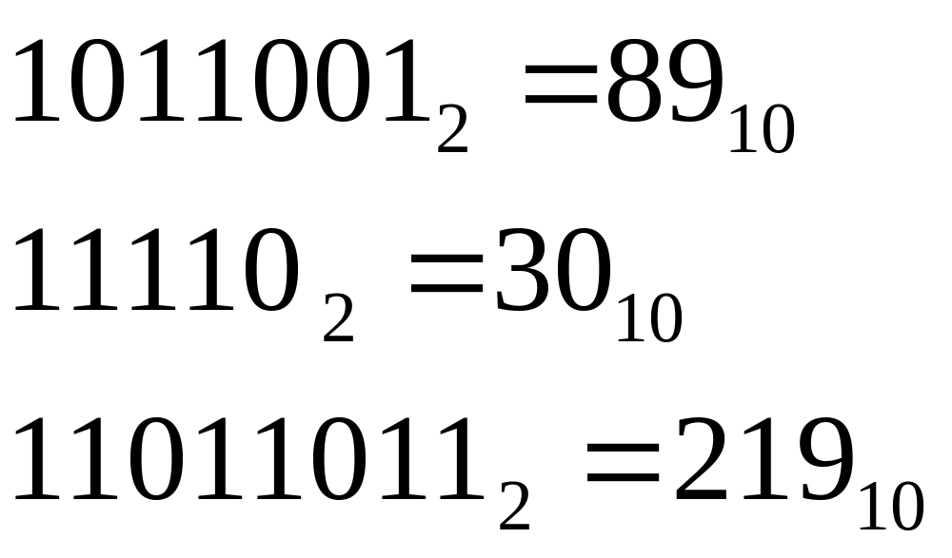
Ответы к заданию № 1

Slide 41
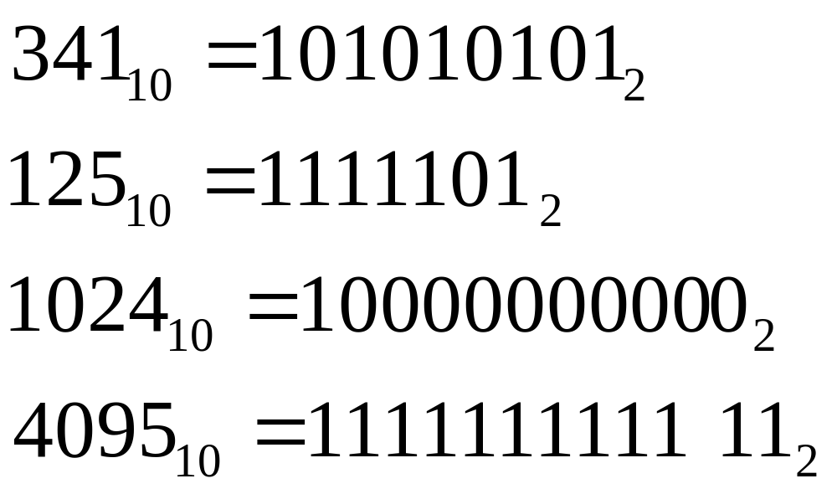
Ответы к заданию №2

Slide 42
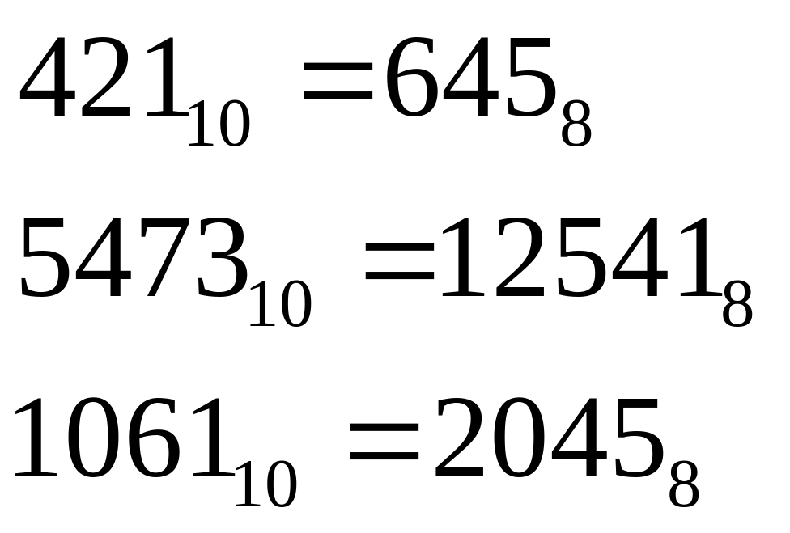
Ответы к заданию №3

Slide 43
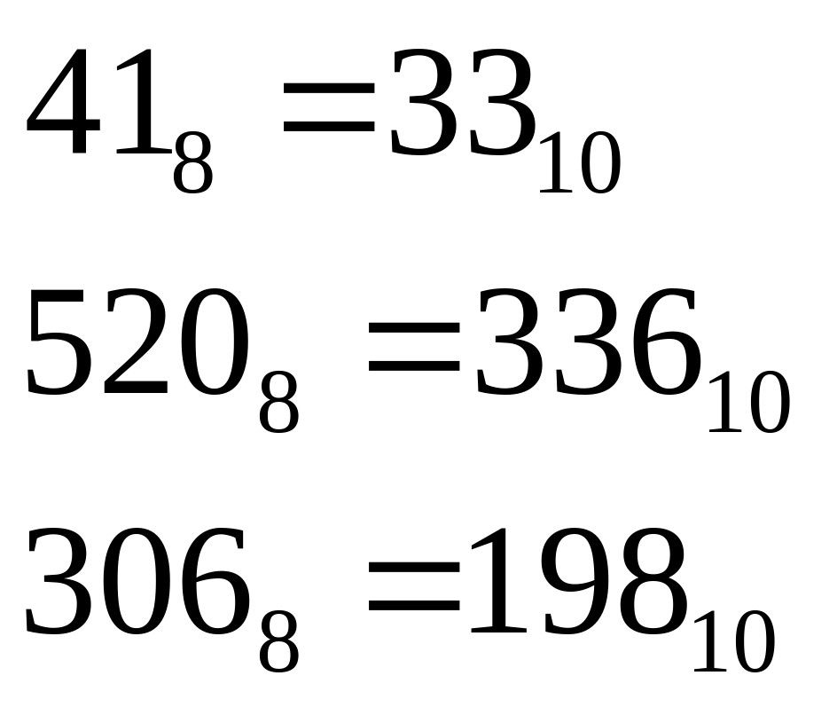
Ответы к заданию №4

Slide 44
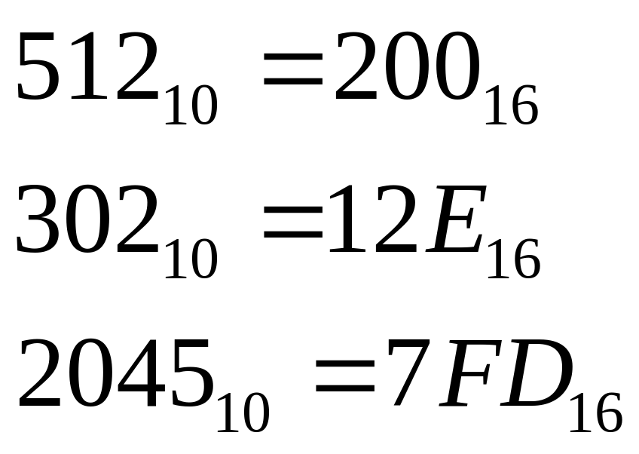
Ответы к заданию №5

Slide 45
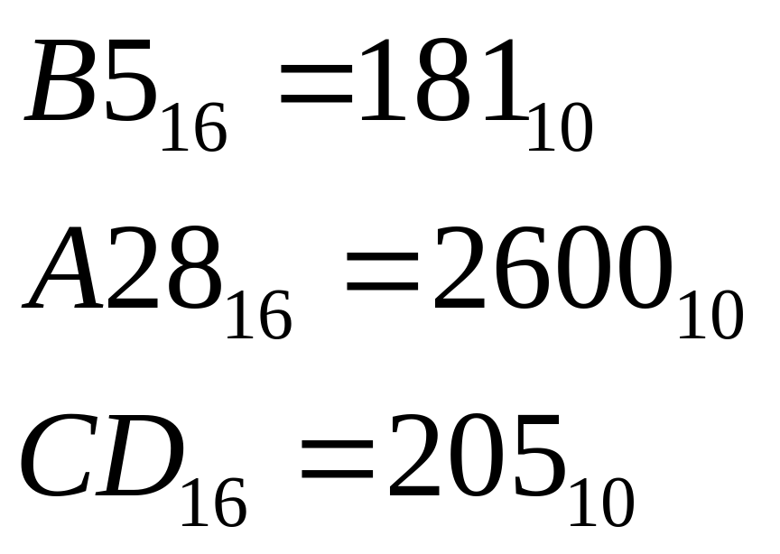
Ответы к заданию №6

Slide 46
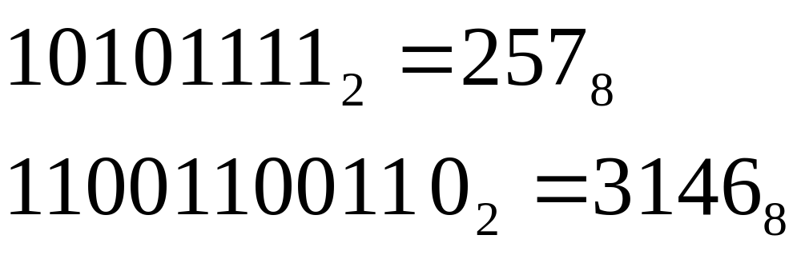
Ответы к заданию №7

Slide 47
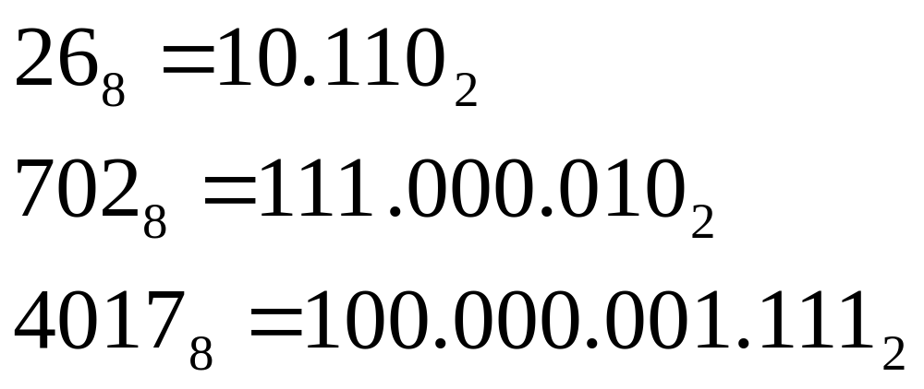
Ответы к заданию №8

Slide 48
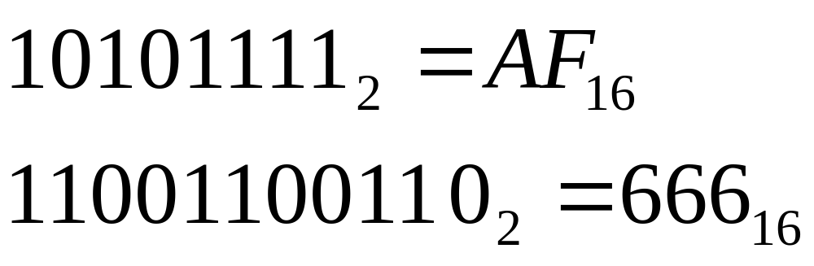
Ответы к заданию №9

Slide 49
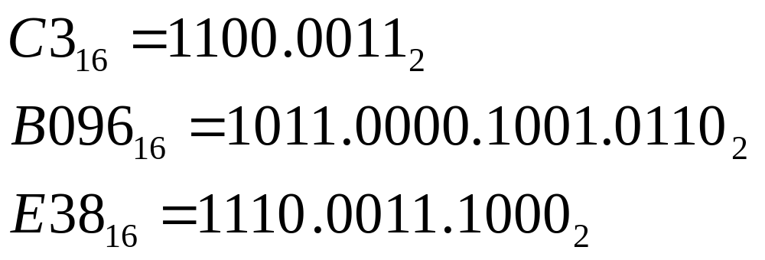
Ответы к заданию №10

Slide 50
Связь систем счисления
10-ая | 2-ая | 8-ая | 16-ая
0 | 0 | 0 | 0
1 | 1 | 1 | 1
2 | 0010 | 2 | 2
3 | 0011 | 3 | 3
4 | 0100 | 4 | 4
5 | 0101 | 5 | 5
6 | 0110 | 6 | 6
7 | 0111 | 7 | 7
8 | 1000 |  | 8
9 | 1001 |  | 9
10 | 1010 |  | A
11 | 1011 |  | B
12 | 1100 |  | C
13 | 1101 |  | D
14 | 1110 |  | E
15 | 1111 |  | F
возврат

Slide 51
Связь систем счисления
10-ая | 2-ая | 8-ая | 16-ая
0 | 0 | 0 | 0
1 | 1 | 1 | 1
2 | 0010 | 2 | 2
3 | 0011 | 3 | 3
4 | 0100 | 4 | 4
5 | 0101 | 5 | 5
6 | 0110 | 6 | 6
7 | 0111 | 7 | 7
8 | 1000 |  | 8
9 | 1001 |  | 9
10 | 1010 |  | A
11 | 1011 |  | B
12 | 1100 |  | C
13 | 1101 |  | D
14 | 1110 |  | E
15 | 1111 |  | F
возврат

Slide 52
Задания для домашней работы
Для каждого из чисел: 123₁₀, 456₁₀ выполнить перевод: 10→2, 10 → 8, 10 → 16.
Для каждого из чисел: 100011₂, 101001011₂, 1110010001₂ выполнить перевод: 2 → 10, 2 → 8, 2 → 16.
Для чисел: 54321₈, 54525₈, 777₈, 1AB₁₆, A1B₁₆, E2E4₁₆, E7E5₁₆ выполнить соответствующий перевод: 8 → 2, 16 → 2.

